Slide 1
আজকের ক্লাসে সবাইকে স্বাগত

Slide 2
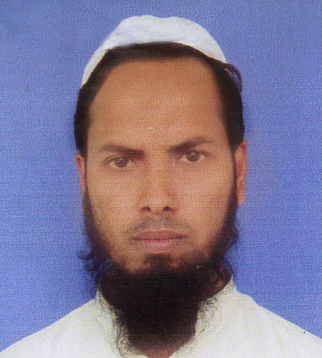
শিক্ষক পরিচিতি
মোঃ নিজাম উদ্দিন (শিক্ষক)
রাণীগঞ্জ উচ্চ বিদ্যালয়
রাণীগঞ্জ বাজার, জগন্নাথপুর,সুনামগঞ্জ

Slide 3
বাংলাদেশ ও বিশ্ব পরিচয়
২য় অধ্যায়
বাংলাদেশের স্বাধীনতা

Slide 4
ক্লাস টেস্ট –০১
এমসিকিউ-১০ মার্কের
সংক্ষিপ্ত প্রশ্ন-১০ মার্কের
সৃজনশীল – ১০ মার্কের
মোট মার্ক-৩০
সময় – ৬০ মিনিট

Slide 5
০১। এমসিকিউ (অপশন থাকবে না)
ক) অপারেশন সার্চ লাইট কী ?
খ) মুজিবনগর কোন জেলায় অবস্থিত ?
গ) মুজিবনগর সরকারের অর্থমন্ত্রীর নাম কি ?
ঘ) মুক্তিযুদ্ধের প্রধান সেনাপতির নাম কি ?
ঙ) রেসকোর্স ময়দানের বর্তমান নাম কি ?
চ) মুক্তিযুদ্ধের মূল নিয়ামক শক্তি কি ছিল ?
ছ) জুলাই যুদ্ধে কাদের অবদান সবচেয়ে বেশি ?
জ) স্বাধীন বাংলা বেতার কেন্দ্র চালু হয় কোথায় ?
ঝ) পাকবাহিনী কার কাছে আত্মসমর্পণ করে ?
ঞ) মুক্তিযুদ্ধে জাতিসংঘের ভূমিকা কীরূপ ছিল ?

Slide 6
০২। সংক্ষিপ্ত প্রশ্ন
ক) গণঅভ্যুত্থান কী ?
খ) অপারেশন সার্চ লাইট বলতে কি বুঝায় ?
গ) বাংলাদেশে মুক্তিযুদ্ধ কেন হয়েছিল ?
ঘ) পেশাজীবি কারা ?
ঙ) কনসার্ট ফর বাংলাদেশ সম্পর্কে লিখ।

Slide 7
লক্ষ্যবস্তু
পুলিশ সদর দপ্তর
অস্ত্রাগার
বিশ্ববিদ্যালয় ছাত্রাবাস
ক) গণযুদ্ধ কী ?
খ) মুক্তিযুদ্ধে প্রবাসীদের ভুমিকা ব্যাখ্যা করো ?
গ) দৃশ্যকল্পে কোন ঐতিহাসিক ঘটনাকে নির্দেশ করছে ? ব্যাখ্যা করো।
ঘ) উক্ত ঘটনার পরিণতি বিশ্লেষণ করো ।

Slide 8
সবাইকে ধন্যবাদ

